Slide 2
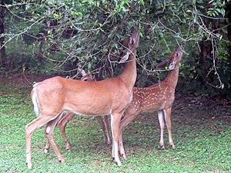
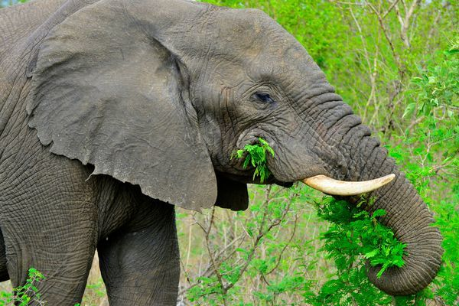
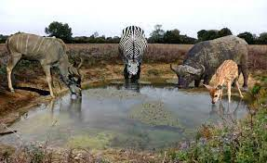
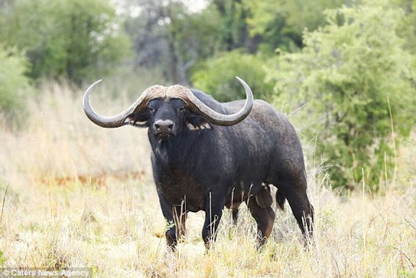
Để tồn tại và phát triển, các động vật trên đã lấy từ môi trường những gì?
Thức ăn
Nước
Không khí
+ Để duy trì sự sống, động vật phải thường xuyên lấy từ môi trường thức ăn, nước, khí oxigen có trong không khí.

Slide 3
Trong quá trình sống, động vật thường xuyên thải ra môi trường những gì?
Phân
Nước tiểu
Khí carbon dioxide
+ Trong quá trình sống, động vật thường xuyên thải ra môi trường khí carbon dioxide, phân, nước tiểu,…

Slide 4
HẤP THỤ
THẢI RA
KHÍ OXIGEN
KHÍ
CARBON DIOXIDE
ĐỘNG VẬT
NƯỚC
NƯỚC TIỂU
CÁC CHẤT HỮU CƠ
TRONG THỨC ĂN
( LẤY TỪ THỰC VẬT
HOẶC ĐỘNG VẬT)
CÁC CHẤT THẢI
…
SƠ ĐỒ SỰ TRAO ĐỔI CHẤT Ở ĐỘNG VẬT
Sơ đồ sự trao đổi chất ở động vật

Slide 5


BÀI 30- TRAO ĐỔI NƯỚC VÀ CÁC CHẤT DINH DƯỠNG Ở ĐỘNG VẬT
1.Con đường trao đổi nước và nhu cầu sử dụng nước ở động vật

Slide 6
Tìm hiểu nhu cầu sử dụng nước ở động vật
?1. Những yếu tố nào ảnh hưởng đến nhu cầu sử dụng nước của động vật?
- Các yếu tố ảnh hưởng đến nhu cầu sử dụng nước của động vật: giống (loài), cân nặng, nhiệt độ môi trường, loại thức ăn,...
- Đối với con người còn phụ thuộc vào cường độ hoạt động, tình trạng sức khoẻ.

Slide 7
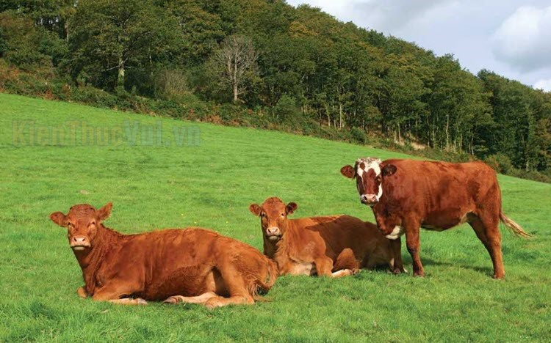
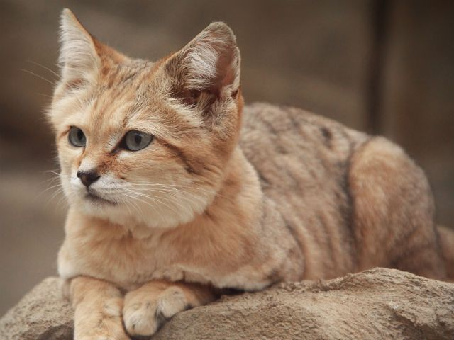
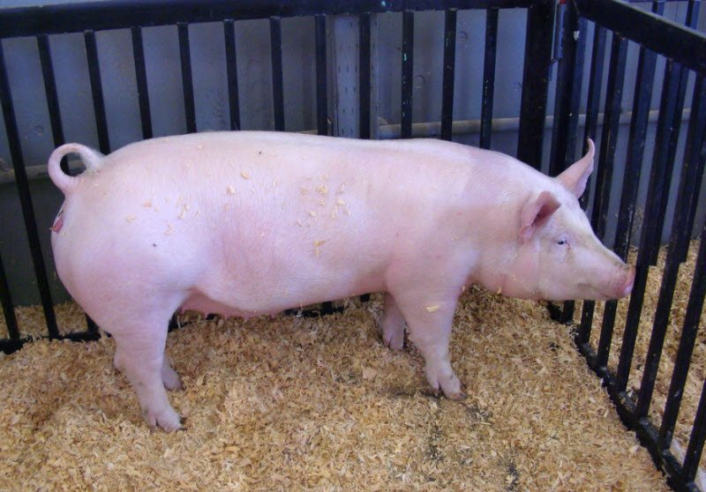
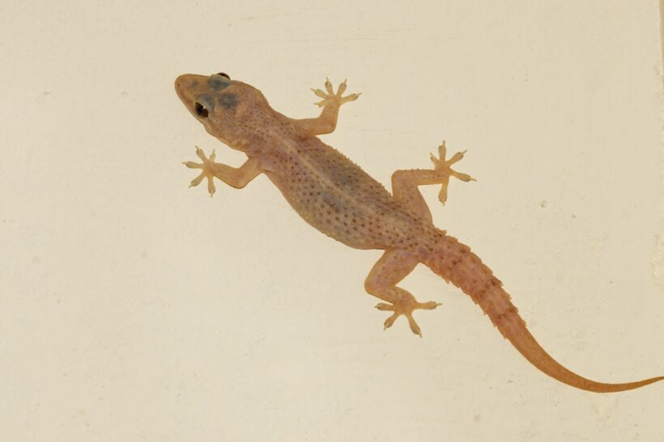
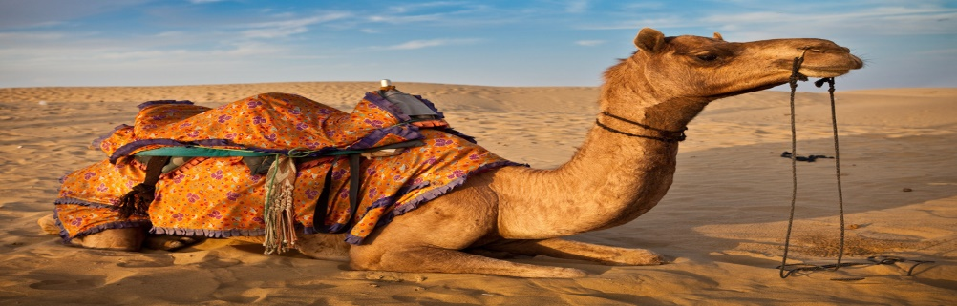
???Hãy sắp xếp theo thứ tự tăng dần về nhu cầu nước của các loài sau đây: bò, mèo, lợn, thằn lằn, lạc đà. Dựa vào đặc điểm nào để em sắp xếp được như thế?
Bò
Mèo
Lợn
Thằn lằn
Lạc đà

Slide 8

- Thứ tự: thằn lằn -> mèo -> lợn bò -> lạc đà.
- Đặc điểm: các loài động vật có kích thước cơ thể càng lớn sẽ có nhu cầu nước càng nhiều
Mèo
Lợn
Thằn lằn
Bò
Lạc đà

Slide 9
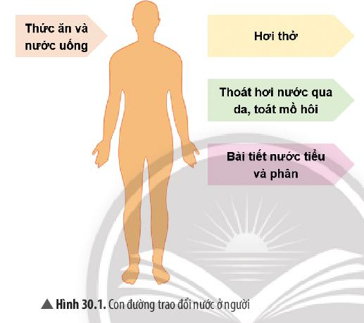
?2. Quan sát Hình 30.1 và trả lời các câu hỏi sau:
a) Nước được cung cấp cho cơ thể người từ những nguồn nào?
b) Nước trong cơ thể người có thể bị mất đi qua những con đường nào?

Slide 10
?2. Quan sát Hình 30.1 và trả lời các câu hỏi sau:
a) Nước được cung cấp cho cơ thể người từ những nguồn nào?
b) Nước trong cơ thể người có thể bị mất đi qua những con đường nào?
a)=> Nước được cung cấp cho cơ thể từ nguồn: Thức ăn, nước uống.
b)=> Nước trong cơ thể có thể mất đi do: Hơi thở, thoát hơi nước qua da, toát mồ hôi, bài tiết nước tiểu.

Slide 11
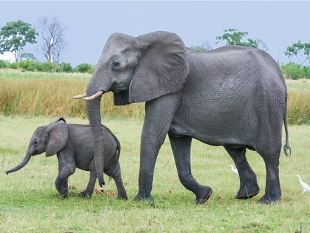
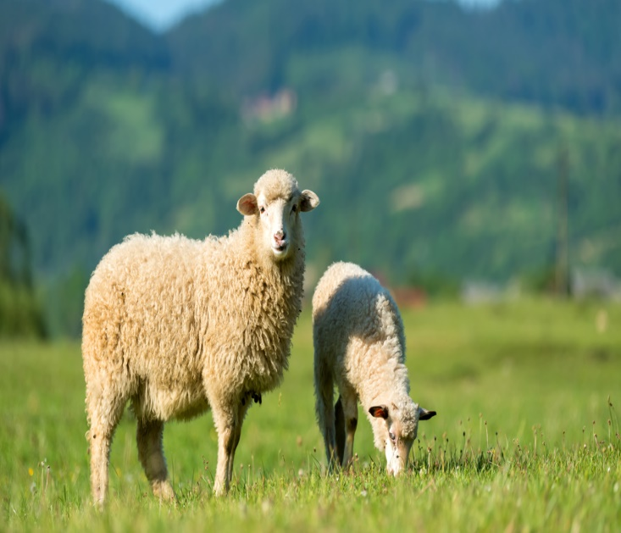
Nhu cầu sử dụng nước của động vật là khác nhau tuỳ theo loài, kích thước cơ thể, điều kiện môi trường, độ tuổi, loại thức ăn, … Chẳng hạn:
voi khoảng 300 L/ngày
trâu, bò là khoảng 30 – 40 L/ngày
cừu, dê chỉ cần 4 – 5 L/ngày

Slide 12
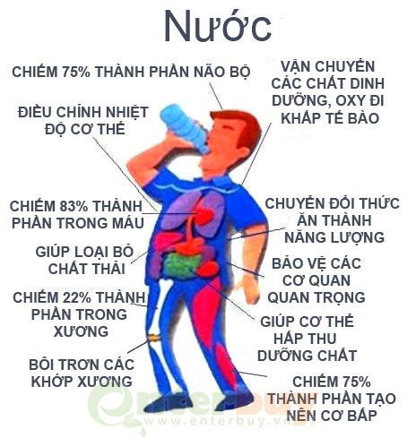
- Đối với cơ thể người, trẻ em cần cung cấp khoảng 1L nước, còn người trưởng thành khoảng 1,5 − 2L nước mỗi ngày để duy trì các hoạt động sống diễn ra bình thường. Tuy nhiên, nhu cầu sử dụng nước ở mỗi người còn phụ thuộc vào nhiều yếu tố khác nhau như: giới tính, cường độ hoạt động, tình trạng sức khoẻ, …

Slide 13
BÀI 30- TRAO ĐỔI NƯỚC VÀ CÁC CHẤT DINH DƯƠNG Ỏ ĐỘNG VẬT
1.Con đường trao đổi nước và nhu cầu sử dụng nước ở động vật
+ Nhu cầu sử dụng nước ở động vật khác nhau tuỳ theo loài, nhiệt độ môi trường, loại thức ăn, giới tính, cường độ hoạt động, tình trạng sức khoẻ, …
+ Nước được cung cấp cho cơ thể vật chủ yếu qua thức ăn và nước uống, thải ra khỏi cơ thể thông qua hô hấp, toát mồ hôi, bài tiết nước tiểu và phân

Slide 14
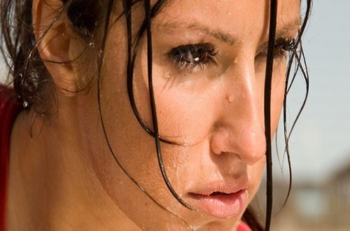
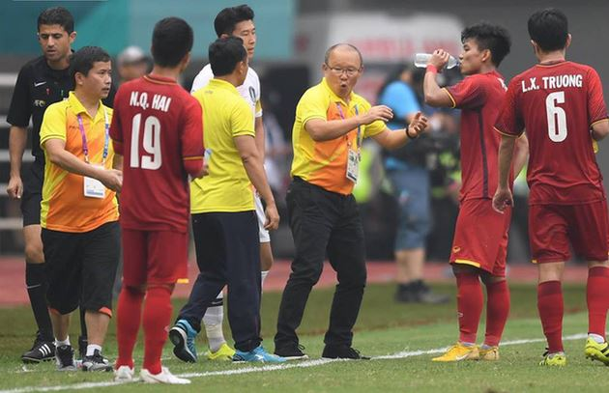
EM CÓ BIẾT?
Ở người, ngoài hiện tượng toát mồ hôi, sự bốc hơi của nước qua bề mặt da làm cơ thể bị mất một lượng nước khoảng 300 – 400 mL/ngày. Điều này xảy ra ở cả những người bẩm sinh không có tuyến mồ hôi. Ở những người bị bỏng, lớp sừng bị tổn thương dẫn đến mất chức năng bảo vệ da nên lượng nước mất qua da cao gấp mười lần so với bình thường. Do đó, những người bị bỏng cần bổ sung một lượng nước lớn để bù đắp cho sự hao hụt này.
* Theo em, nên uống nước ở những thời điểm nào là hợp lí?
+Những thời điểm uống nước hợp lí: sau khi ăn, khi cơ thể toát nhiều mồ hôi (khi trời nóng, sau khi tập thể dục, vận động nặng,...), khi mệt mỏi, khi bị tiêu chảy, trước khi đi ngủ,...

Slide 15
2. Con đường thu nhận và tiêu hoá thức ăn ở động vật

Slide 16
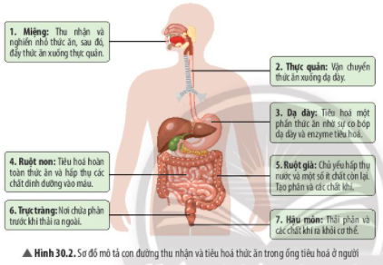
Tìm hiểu con đường thu nhận và tiêu hoá thức ăn trong ống tiêu hoá ở người
▼ 5. Cơ quan nào trong ống tiêu hóa là nơi thu nhận và nghiền nhỏ thức ăn?
▼ 6. Dựa vào Hình 30.2, em hãy mô tả con đường thu nhận và tiêu hoá thức ăn trong ống tiêu hoá ở người.
▼ 7. Quá trình tiêu hoá thức ăn trong ống tiêu hoá ở người được thực hiện thông qua những hoạt động nào?

Slide 17
5=> Cơ quan thu nhận và nghiền nhỏ thức ăn là khoang miệng.
6=> - Miệng: Thu nhận và nghiền nhỏ thức ăn, sau đó, đẩy thức ăn xuống thực quản.
- Thực quản: Vận chuyển thức ăn xuống dạ dày.
- Dạ dày:Tiêu hoá một phần thức ăn nhờ sự co bóp dạ dày và enzyme tiêu hoá.
- Ruột non:Tiêu hoá hoàn toàn thức ăn và hấp thụ các chất dinh dưỡng vào máu.
- Ruột già: Chủ yếu hấp thụ nước và một số ít chất còn lại. Tạo phân và các chất khí.
- Trực tràng: Nơi chứa phân trước khi thải ra ngoài.
- Hậu môn: Thải phân và các chất khí ra khỏi cơ thể.
7=>Các hoạt động: thu nhận, biến đổi thức ăn; hấp thụ các chất dinh dưỡng và thải các chất cặn bã.

Slide 18
BÀI 30- TRAO ĐỔI NƯỚC VÀ CÁC CHẤT DINH DƯƠNG Ỏ ĐỘNG VẬT
2. Con đường thu nhận và tiêu hoá thức ăn ở động vật
+ Con đường thu nhận và tiêu hoá thức ăn trong ống tiêu hoá ở người diễn ra gồm các giai đoạn chính: thu nhận, biến đổi thức ăn; hấp thụ các chất dinh dưỡng và thải các chất cặn bã.
+ Con đường vận chuyển các chất trong ống tiêu hoá ở người: miệng -> thực quản -> dạ dày -> ruột non -> ruột già ->
trực tràng -> hậu môn

Slide 19
3. Quá trình vận chuyển các chất ở động vật
+ Nước, các chất dinh dưỡng, sản phẩm thải của quá trình trao đổi chất, … được vận chuyển trong cơ thể động vật nhờ hoạt động của hệ tuần hoàn.
+ Hệ tuần hoàn có chức năng vận chuyển các chất trong cơ thể động vật nhờ sự vận chuyển của máu.
+ Ở người, sự vận chuyển các chất được thực hiện thông qua vòng tuần hoàn phổi (vòng tuần hoàn nhỏ) và vòng tuần hoàn các cơ quan (vòng tuần hoàn lớn)

Slide 20
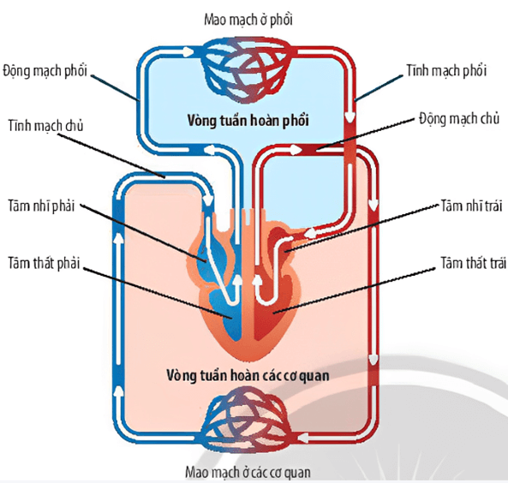
?8. Hệ tuần hoàn nhận những chất nào từ hệ hô hấp và hệ tiêu hoá?
=>Hệ tuần hoàn nhận khí oxygen từ hệ hô hấp, các chất dinh dưỡng từ hệ tiêu hoá.
?9. Các chất dinh dưỡng và chất thải được vận chuyển đến đâu trong cơ thể?
=>Các chất dinh dưỡng được vận chuyển đến các cơ quan để cung cấp cho các hoạt động sống, các chất thải được vận chuyển đến cơ quan bài tiết.
?10. Quan sát Hình 30.3, hãy mô tả chi tiết quá trình vận chuyển các chất trong hai vòng tuần hoàn ở người.
Sơ đồ 2 vòng tuần hoàn ở người

Slide 21
Quan sát Hình 30.3, chi tiết quá trình vận chuyển các chất trong hai vòng tuần hoàn ở người.
-Vòng tuần hoàn phổi: Máu đỏ thẫm (giàu carbon dioxide) từ tâm thất phải theo động mạch phổi đi lên phổi, tại đây, diễn ra quá trình trao đổi khí giữa máu và khí ở các phế nang thông qua các mao mạch phổi, máu đỏ thẫm trở thành đỏ tươi (giàu oxygen). Máu giàu oxygen theo tĩnh mạch phổi về tim, đổ vào tâm nhĩ trái.
Sơ đồ 2 vòng tuần hoàn ở người

Slide 22
-Vòng tuần hoàn phổi: Máu đỏ thẫm (giàu carbon dioxide) từ tâm thất phải theo động mạch phổi đi lên phổi, tại đây, diễn ra quá trình trao đổi khí giữa máu và khí ở các phế nang thông qua các mao mạch phổi, máu đỏ thẫm trở thành đỏ tươi (giàu oxygen). Máu giàu oxygen theo tĩnh mạch phổi về tim, đổ vào tâm nhĩ trái.

Slide 23
Vòng tuần hoàn các cơ quan: Máu giàu oxygen và các chất dinh dưỡng từ tâm thất trái theo động mạch chủ đi đến các cơ quan trong cơ thể, tại đây, diễn ra quá trình trao đổi chất giữa máu và các cơ quan thông qua hệ thống mao mạch. Oxygen và các chất dinh dưỡng được cung cấp cho các tế bào, mô, cơ quan; đồng thời, máu nhận các chất thải, carbon dioxide và trở thành máu đỏ thẫm. Các chất thải được vận chuyển đến cơ quan bài tiết, carbon dioxide theo tĩnh mạch về tim, đổ vào tâm nhĩ phải.
Sơ đồ 2 vòng tuần hoàn ở người

Slide 24
Vòng tuần hoàn các cơ quan: Máu giàu oxygen và các chất dinh dưỡng từ tâm thất trái theo động mạch chủ đi đến các cơ quan trong cơ thể, tại đây, diễn ra quá trình trao đổi chất giữa máu và các cơ quan thông qua hệ thống mao mạch. Oxygen và các chất dinh dưỡng được cung cấp cho các tế bào, mô, cơ quan; đồng thời, máu nhận các chất thải, carbon dioxide và trở thành máu đỏ thẫm. Các chất thải được vận chuyển đến cơ quan bài tiết, carbon dioxide theo tĩnh mạch về tim, đổ vào tâm nhĩ phải.

Slide 25
4. Vận dụng hiểu biết về trao đổi chất và chuyển hóa năng lượng ở động vật vào thực tiễn

Slide 26
?1. Hãy dự đoán nhu cầu dinh dưỡng của các đối tượng sau đây cao hay thấp. Giải thích.
Thợ xây dựng.
Nhân viên văn phòng.
Trẻ ở tuổi dậy thì.
Phụ nữ mang thai.
?2. Cho ví dụ về những tác hại của việc thừa hoặc thiếu các chất dinh dưỡng.

Slide 27
?1. Hãy dự đoán nhu cầu dinh dưỡng của các đối tượng sau đây cao hay thấp. Giải thích.
Thợ xây dựng.
Nhân viên văn phòng.
Trẻ ở tuổi dậy thì.
Phụ nữ mang thai.
a. Thợ xây dựng: nhu cầu dinh dưỡng cao vì đây là những người lao động nặng, có cường độ trao đổi chất cao.
b. Nhân viên văn phòng: nhu cầu dinh dưỡng vừa đủ vì họ không cần phải lao động nặng.
c. Trẻ ở tuổi dậy thì: nhu cầu dinh dưỡng cao do đây là giai đoạn cần cung cấp nhiều chất dinh dưỡng để cơ thể sinh trưởng và phát triển nhanh chóng.
d. Phụ nữ mang thai: nhu cầu dinh dưỡng cao vì các chất dinh dưỡng ngoài việc cung cấp cho người mẹ còn cung cấp cho thai nhi.

Slide 28
?2. Cho ví dụ về những tác hại của việc thừa hoặc thiếu các chất dinh dưỡng.
2.>- Thừa chất dinh dưỡng: gây một số bệnh lí như béo phì, thừa lipid gây các bệnh về tim mạch, thừa glucose gây tiểu đường,...
- Thiếu chất dinh dưỡng: thiếu iodine gây một số bệnh lí như bướu cổ; thiếu vitamin c làm giảm sức đề kháng; thiếu sắt, vitamin B12, folate dẫn đến thiếu máu; thiếu vitamin A gây một số bệnh về mắt,...

Slide 29
4. Vận dụng hiểu biết về trao đổi chất và chuyển hóa năng lượng ở động vật vào thực tiễn
+ Nhu cầu dinh dưỡng của mỗi người là khác nhau tuỳ thuộc vào độ tuổi, trạng thái sinh lí, giới tính, hoạt động hằng ngày, … Để cơ thể hoạt động bình thường, cần có chế độ dinh dưỡng hợp lí, không ăn quá thừa hoặc quá thiếu các chất cần thiết.

Slide 30
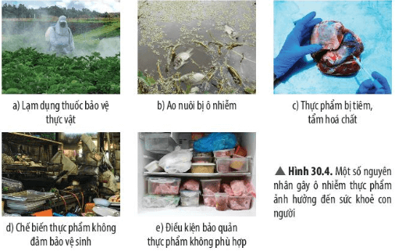
Tìm hiểu về vấn đề vệ sinh ăn uống
?3. Quan sát Hình 30.4, hãy cho biết những nguyên nhân dẫn đến việc ô nhiễm thực phẩm.
?4. Các loại thực phẩm bị ô nhiễm sẽ gây ra những hậu quả gì cho người sử dụng?

Slide 31
?3. Quan sát Hình 30.4, hãy cho biết những nguyên nhân dẫn đến việc ô nhiễm thực phẩm.
?3. => Những nguyên nhân
- Lạm dụng thuốc bảo vệ thực vật.
- Ô nhiễm môi trường chăn nuôi, chế biến nông sản.
- Sử dụng các loại hóa chất bảo quản thực phẩm có hại.
- Chế biến thực phẩm không đảm bảo vệ sinh.
- Điều kiện bảo quản thực phẩm chưa phù hợp.
-...

Slide 32
?4. Các loại thực phẩm bị ô nhiễm sẽ gây ra những hậu quả gì cho người sử dụng?
?4. =>Hậu quả:
- Gây các bệnh về đường tiêu hóa: tiêu chảy, ngộ độc, giun sán kí sinh.
- Các chất độc tích trữ lâu trong cơ thể có thể gây ngộ độc

Slide 33
4. Vận dụng hiểu biết về trao đổi chất và chuyển hóa năng lượng ở động vật vào thực tiễn
+ Cần lựa chọn sử dụng các nguồn thực phẩm sạch, bảo quản và chế biến thực phẩm đúng cách để đảm bảo vệ sinh ăn uống, qua đó bảo vệ sức khoẻ con người.

Slide 34
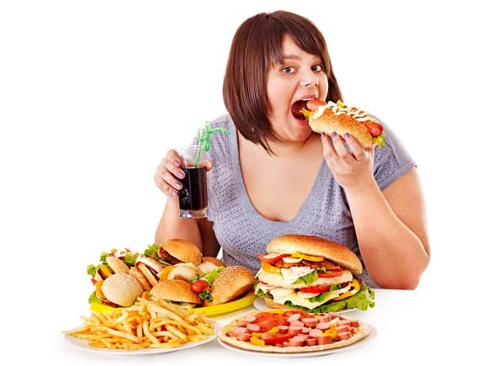
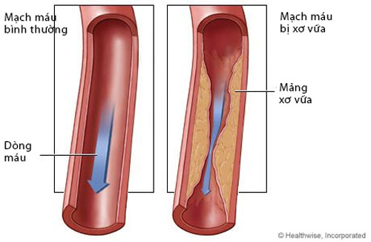
Em có biết?
Những người tiêu thụ nhiều các loại thực phẩm có chứa chất béo, đặc biệt là có hàm lượng cholesterol cao sẽ dễ mắc nhiều bệnh lí về hệ tiêu hoá và hệ tuần hoàn. Đối với hệ tiêu hoá: do chất béo được tiêu hoá chậm nên gây hiện tượng đầy hơi, đau dạ dày, ảnh hưởng đến hệ vi sinh vật có lợi trong đường ruột, … Đối với hệ tuần hoàn: tăng nguy cơ mắc các bệnh tim mạch như đột quỵ, xơ vữa động mạch, nhồi máu cơ tim, …

Slide 35
???Hãy cho biết vai trò của việc có một chế độ dinh dưỡng phù hợp.
=> Một chế độ dinh dưỡng hợp lý sẽ giúp phát triển thể chất, cải thiện sức khỏe, tăng cường hệ miễn dịch, giảm nguy cơ mắc các bệnh không lây nhiễm như đái tháo đường, tim mạch…và kéo dài tuổi thọ. Suy dinh dưỡng hay thừa cân béo phì dưới mọi hình thức, đều đe dọa nghiêm trọng đến sức khỏe con người.

Slide 36
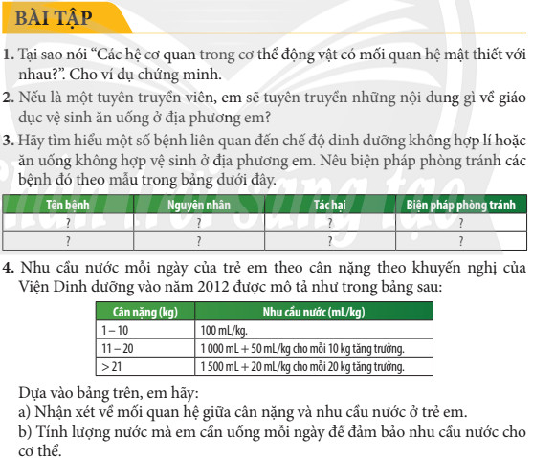

Slide 37
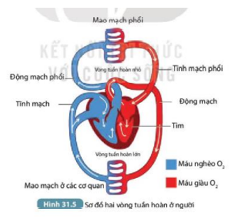
▼ Tại sao nói hệ tuần hoàn là trung tâm trao đổi chất của cơ thể động vật?
=>Hệ tuần hoàn là trung tâm trao đổi chất của cơ thể động vật do hệ tuần hoàn có vai trò vận chuyển các chất từ nơi này đến nơi khác trong cơ thể. Chẳng hạn, hệ tuần hoàn nhận khí oxygen từ hệ hô hấp, các chất dinh dưỡng từ hệ tiêu hoá đến cung cấp cho hoạt động của các cơ quan, đồng thời, carbon dioxide và những sản phẩm thải khác của quá trình trao đổi chất ở tế bào cũng được vận chuyển đến phổi và các cơ quan bài tiết.

Slide 38
▼ Em hãy đề xuất một số biện pháp bảo vệ sức khoẻ hệ tiêu hoá và hệ tuần hoàn.
=> Bảo vệ sức khoẻ hệ tiêu hoá:
+ Ăn uống đúng giờ, đúng bữa.
+ Không ăn vội vàng, cần nhai kĩ thức ăn.
+ Không làm việc hay vận động mạnh sau khi ăn.
+ Không sử dụng các loại rượu, bia.
+ Đánh răng sau khi ăn và buổi tối trước khi đi ngủ.
+ ...
Bảo vệ sức khoẻ hệ tuần hoàn:
+ Không sử dụng các loại rượu, bia, các chất kích thích.
+ Cần luyện tập thể dục thể thao thường xuyên.
+ Không ăn quá nhiều thức ăn có chứa hàm lượng mỡ động vật cao.
+ ...

Slide 39
1.
- Cơ thể sinh vật là một thể thống nhất, các hệ cơ quan trong cơ thể vận hành và phối hợp với nhau để duy trì trạng thái sống cơ bản cho sinh vật. Sản phẩm của cơ quan này là nguyên liệu cần thiết của cơ quan khác chúng tạo thành một vòng tuần hoàn, liên tục trao đổi với nhau và với môi trường.
Ví dụ:
Hệ tiêu hóa tiêu hóa thức ăn tạo ra chất dinh dưỡng -> Hệ tuần hoàn lấy chất dinh dưỡng ở ruột non và vận chuyển tới khắp các cơ quan trong cơ thể -> Cơ thể tiến hành quá trình trao đổi chất lấy chất dinh dưỡng và đào thải các chất thải -> Hệ tuần hoàn lấy các chất thải này vận chuyển đến các cơ quan của hệ bài tiết để đào thải các chất thải ra ngoài môi trường.

Slide 40
4.
a) Cân nặng càng tăng thì nhu cầu nước sẽ càng tăng lên để phù hợp với cấu trúc cơ thể.
b) Tính lượng nước em cần uống mỗi ngày để đảm bảo nhu cầu nước:
Lượng nước em cần uống mỗi ngày = 1500 + 20x(X - 21)
trong đó X là khối lượng cơ thể của em
Ví dụ em nặng 40kg
Thay X = 40 vào công thức ta được
Lượng nước em cần uống mỗi ngày = 1500 + 20х(40-20) = 1500 + 20x20
Lượng nước em cần uống mỗi ngày = 1900 (ml) = 1,9L

Slide 42

Hướng dẫn học tập ở nhà
Làm bài tập ở SBT
Chuẩn bị bài 31: Thực hành chứng minh thân vận
chuyển nước và lá thoát hơi nướcvật”
- Đọc thông tin kết hợp thực hiện trước ở nhà:
+ Thí nghiệm chứng minh thân vận chuyển nước
+ Thí nghiệm chứng minh lá thoát hơi nước

Slide 43
?3. Hãy trình bày con đường trao đổi nước ở động vật và người.
Ở động vật và người:
Nước được cơ thể lấy vào thông qua thức ăn và nước uống → Nước được hấp thụ vào máu nhờ ống tiêu hoá (chủ yếu ở ruột già) → Thông qua hoạt động của hệ tuần hoàn, máu vận chuyển nước đến các tế bào và các cơ quan trong cơ thể → nước được dùng làm nguyên liệu tham gia vào quá trình trao đổi chất → Bên cạnh đó, một lượng nước cũng được bài tiết ra khỏi cơ thể thông qua nhiều hoạt động khác nhau như hô hấp, thoát hơi nước qua da, toát mồ hôi, bài tiết nước tiểu và phân.

